Slide 1
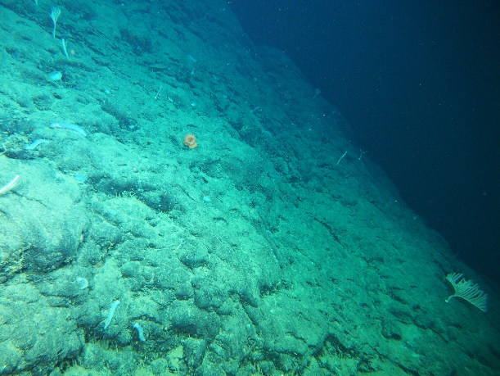





常磐沖での新たなマンガンクラストの調査結果速報について
説明者
鈴木勝彦
次世代海洋資源調査技術研究開発プロジェクトチーム
成因研究ユニットリーダー・上席研究員
金子純二
次世代海洋資源調査技術研究開発プロジェクトチーム
調査システム運用手法開発ユニット 技術主任
<沖縄会場>
木川栄一
次世代海洋資源調査技研究開発プロジェクトチーム
プロジェクト長
臼井朗さんが東京会場で参加の可能性

Slide 2
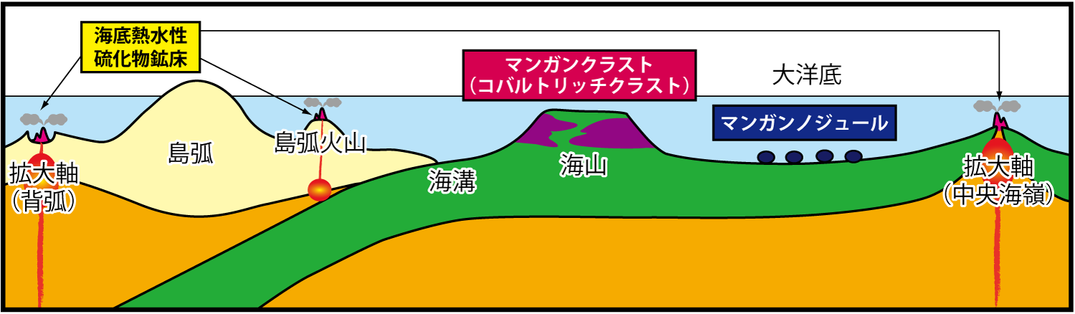
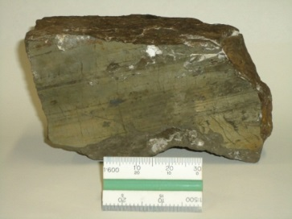
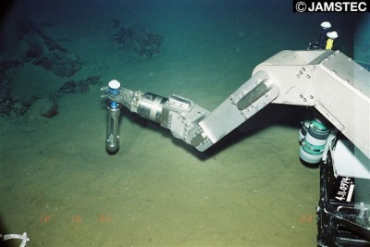
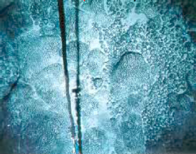
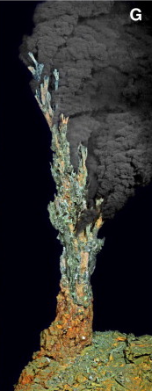
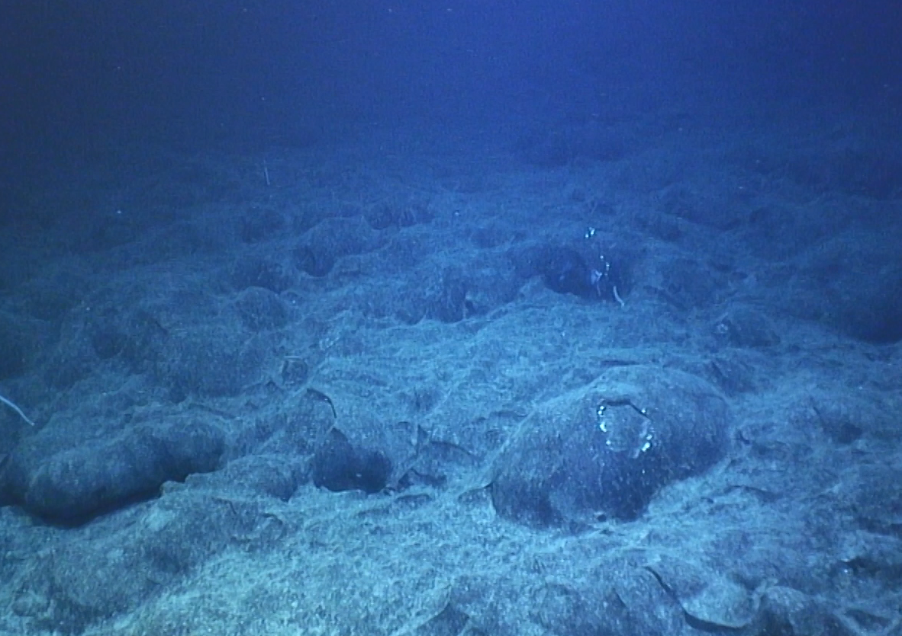
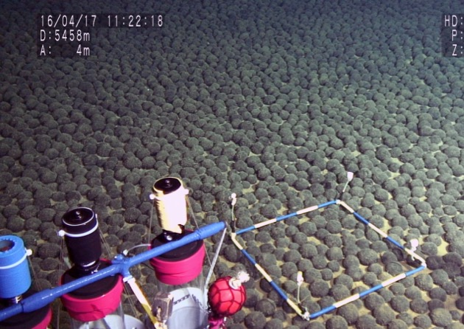
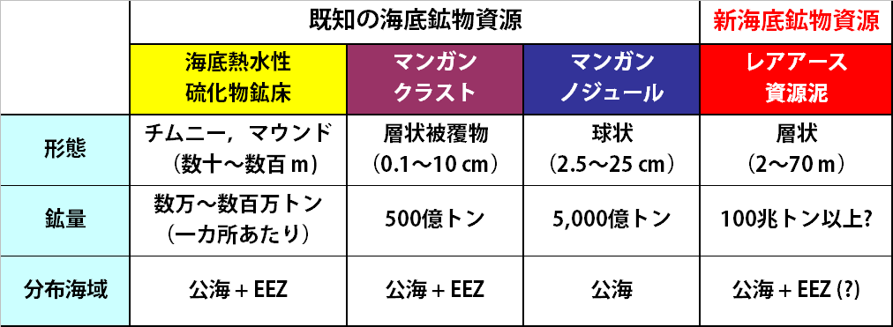
海洋資源の成因に関する科学的研究
様々な海底鉱物資源
レアアース泥
酸素少
酸素多
2 / 24
Notes:
海底鉱物資源には，主にここに示す４つの資源があります。それぞれの資源は，海底の地質やテクトニクスに強く関連しています。
熱水鉱床は，海底火山活動によって形成されます。プレートが誕生する中央海嶺では，海嶺型の硫化物の鉱床が，日本のような沈み込み帯では，島弧型の硫化物鉱床が形成されます。これらは，銅，亜鉛，鉛，金，銀などの資源として期待されています。
一方，深海には鉄・マンガンを主成分とする鉱物資源も存在します。古い海山の斜面には，マンガンクラスト，あるいは，コバルトリッチクラストと呼ばれる数センチから10センチあまりの厚さで覆う鉱物があり，コバルト，ニッケル，テルル，レアアースに富んでいます。
深海には，マンガンノジュールと言われる鉄・マンガン酸化物の玉があることが知られています。これらは，銅，ニッケル，亜鉛などに富みます。
深海には，レアアース泥と言われるレアアースに富んだ泥も存在します。
SIPの計画では，熱水鉱床，コバルトリッチクラスト，レアアース泥の成因解明を目指しています。

Slide 3
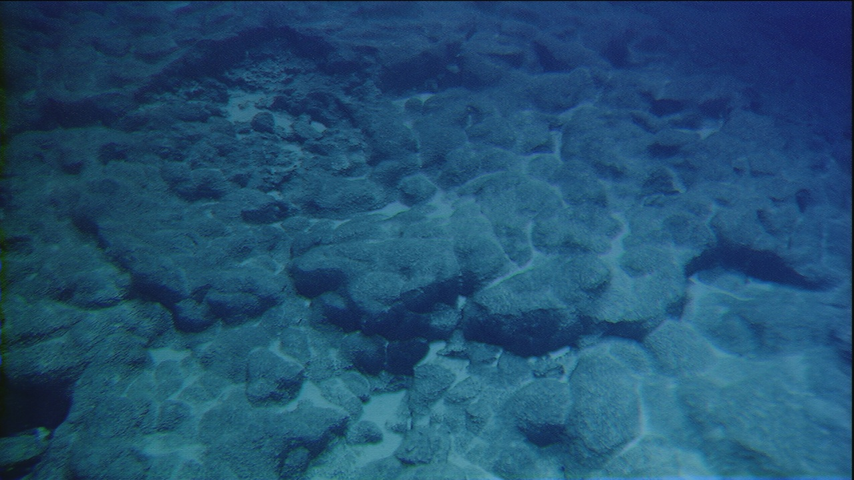
マンガンクラスト（コバルトリッチクラスト）
水深6000 - 500m域の海山斜面を覆う（最大厚さ数～20cm）鉄・マンガンの酸化水酸化物。
Ni, Co max ~1％； Pt max ~2 ppm； ΣREE max ~0.2 %, Ti, Te (Cronan, 1980；臼井ほか，1994)
レアメタル資源としてのポテンシャル
海底環境の変遷を数千万年にわたって
記録している媒体
3 / 24
Notes:
水深6000 - 500m域の海山斜面を覆う（最大厚さ数～20cm）鉄・マンガンの酸化水酸化物。
Ni, Co ~1％； Pt ~2 ppm； ΣREE ~0.2 %, Ti, Te (Cronan, 1980；臼井ほか，1994)
レアメタル資源としてのポテンシャル
海底環境の変遷を数千万年にわたって記録して

Slide 4

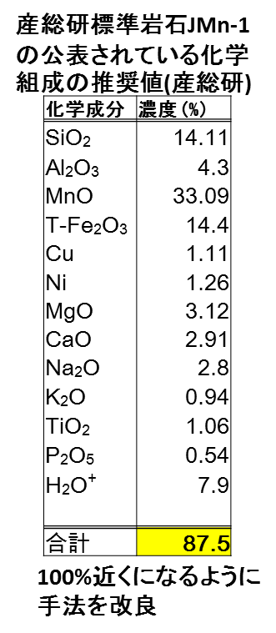

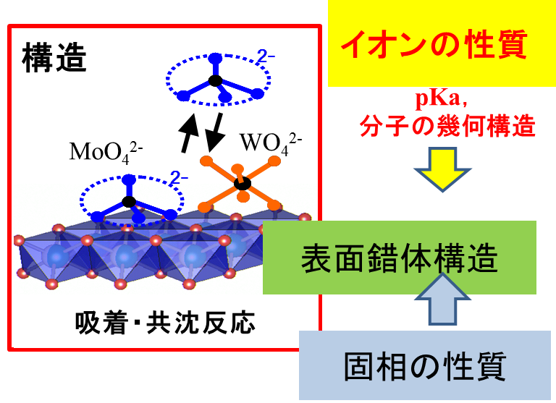
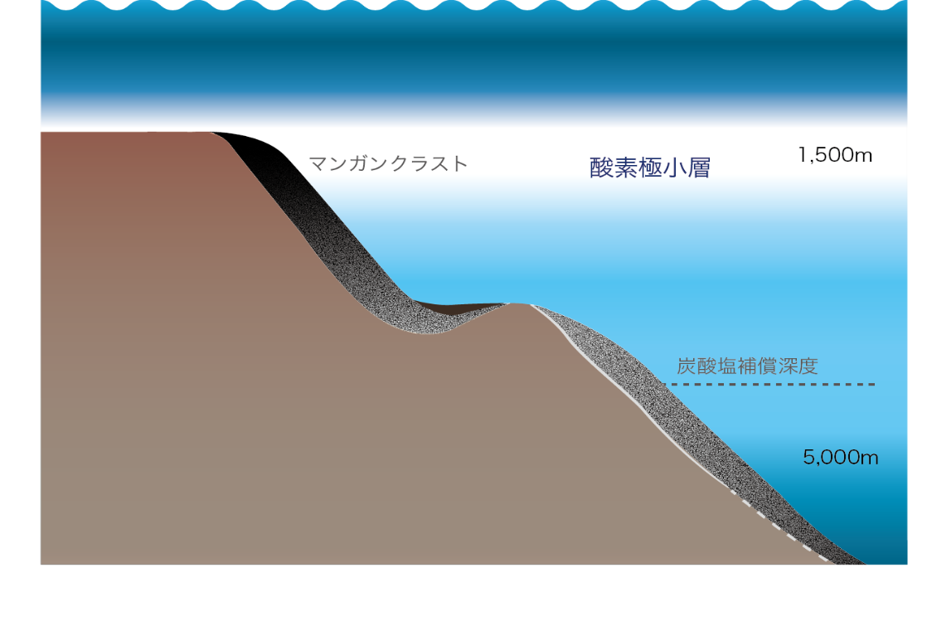



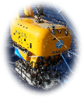
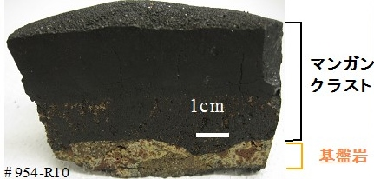
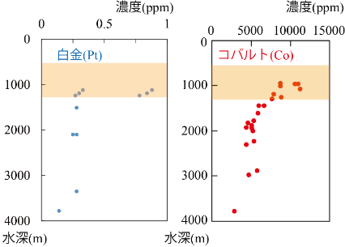
マンガンクラストの成因モデル
ｺﾊﾞﾙﾄﾘｯﾁｸﾗｽﾄ
成因モデル
海域調査
濃集メカニズム
正確な分析法確立 →
国際標準へ
クラストへの吸着，とりこみの化学的構造がレアメタル，貴金属の濃集をコントロール
数mm/百万年（年数nm）で成長
nmスケール
採水
レアアースは海水起源
1000m-5500mの海山斜面にまんべんなく存在。
厚さ
産状，サンプリング
溶存元素
成長開始と成長には微生物が関与（仮説）
ｃmスケール
採水
水深とﾚｱﾒﾀﾙ濃度の関係
場所
資源分布予測
広がり
ﾚｱﾒﾀﾙ濃度(C)が予測が可能に
C = f₁ (海水深) + f₂ (酸素濃度) + …
本年度は拓洋第５海山にて上記関係式を構築。次年度の他の海域の調査で検証。
形態
基盤岩
酸素濃度
濃集
濃集
形成年代
ﾚｱﾒﾀﾙ，貴金属濃度は水深(酸素濃度)と関係(仮説)
北西太平洋のマンガンクラストは，Co, Ni, Te, Ptなどのレアメタル，貴金属に富む
プレート上での移動経路・古環境
正確な分析法必須
低コスト、効率的な探査に貢献
Hallbach (1984) 臼井ら(2011)

Slide 5
磐城海山の位置
調査海域
磐城海山
約350ｋｍ
プレート年代：142Ma
海山年代：118Ma
2017の調査
1500m－5500mでクラスト確認
これまでの複数の調査
1100m－5500mクラスト
プレート年代：160Ma
海山年代：100Ma?
成因モデルから太平洋プレート上の古い海山が有望
→調査手法の検証

Slide 6
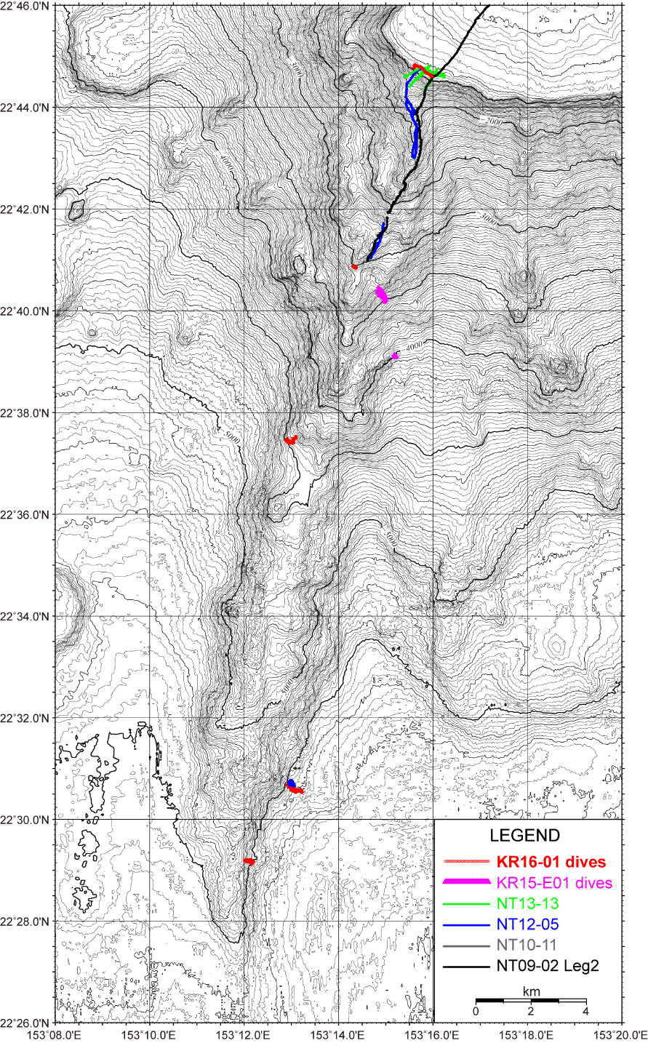
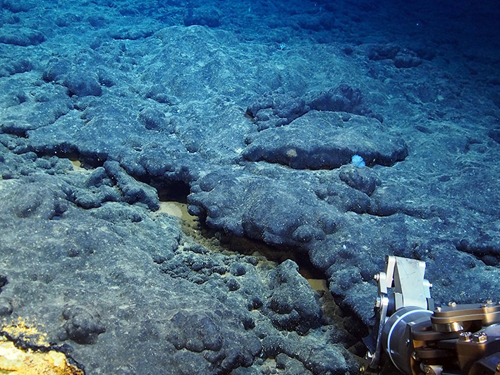
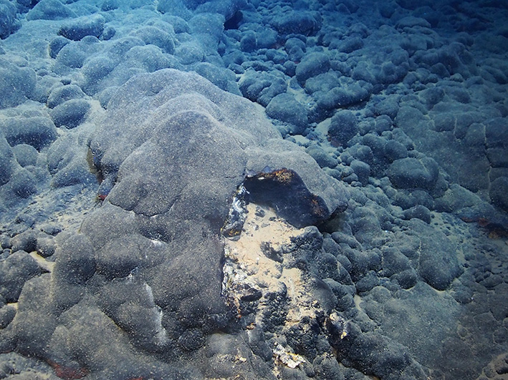
拓洋第５海山の斜面全域でクラスト確認
①有用金属濃度 × ②分布範囲× ③厚さ
① 濃集メカニズムの解明 → 柏原の講演
② 広がり:普遍的に存在する可能性が高い
どこにでもある
③ 厚さを決める要因
Os同位体層序を用いた成長速度の決定
→ 微生物の役割？？ 加藤の講演
クラスト厚のその場計測(by 東大生研ブレア)
6 / 24

Slide 7
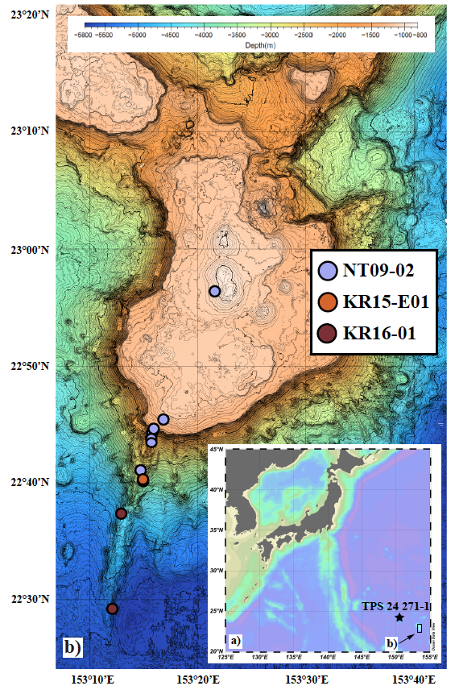
どこから来たの？
マンガンクラストと海水のNd同位体比
中層
拓洋第5海山
深層
レアアースの起源は海水
砕屑物起源ではない
TPS 24 271-1
拓洋第5海山のマンガンクラスト試料は
古海洋学的に極めて良好なアーカイブ試料
Amakawa et al, 2017

Slide 8
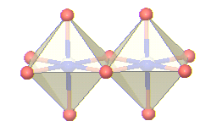
吸着しやすさ（濃集しやすさ）を決めるのは “吸着構造”
溶けにくい(内圏)
溶けやすい(外圏)
現在
酸化的海洋
外圏
Mo
MoO₄²⁻
Mo
酸化物への吸着・共沈
Mn
Mn
Fe
Fe
Mo
Mo
Mo
溶けにくい(内圏)
2-
溶けにくい(内圏)
W
W
W
W
Fe^{III}
WO₄²⁻
鉄マンガン酸化物
Mn
Mn
Fe
Fe
(Kashiwabara et al., 2013, GCA)
現在の海水中のMo, Wの濃度の違いは、
“水酸化鉄への吸着構造の違い”で説明できる。

Slide 9
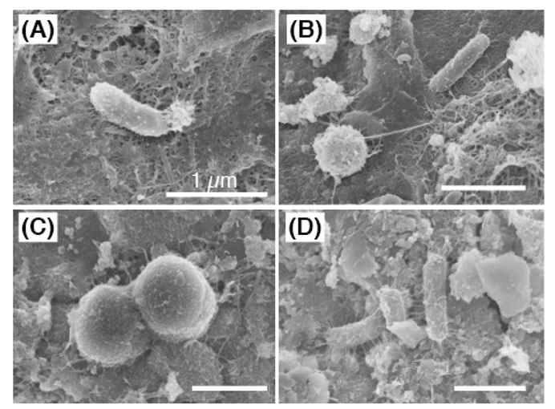
マンガンクラスト表面には多様な微生物
拓洋第５海山から採取されたマンガンクラスト表面の顕微鏡写真
水深 4500 m
Kato et al., Microbes and Environ., 2018.
Notes:
After appropriate fixation and preparation, we can see the original figures of microbes on the Mn crust.
SEM images. Bumpy surface.
Rod and ball-shaped cells were observed on the surfaces of the Mn crusts collected at shallow and deep water depth.
Nano-sized fibers like as biofilm were also observed around cells. Probably, these biofilm-like nano fibers are composed of organic materials produced by microbes.

Slide 10
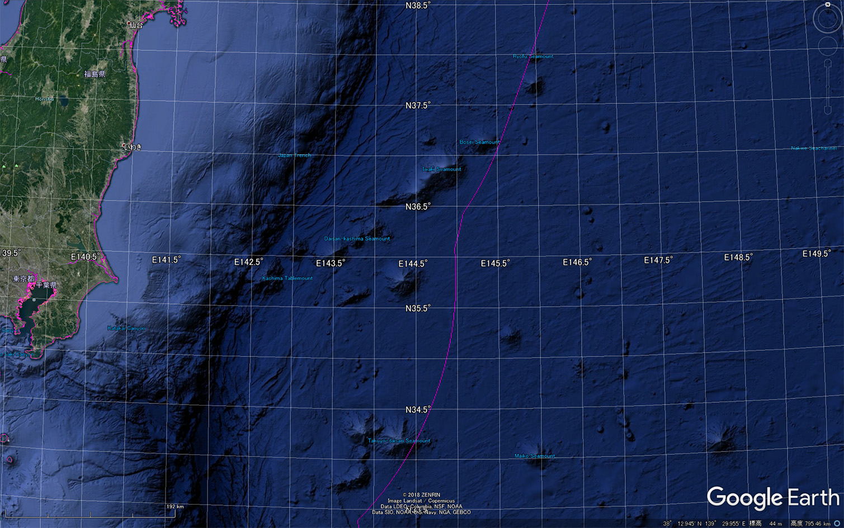
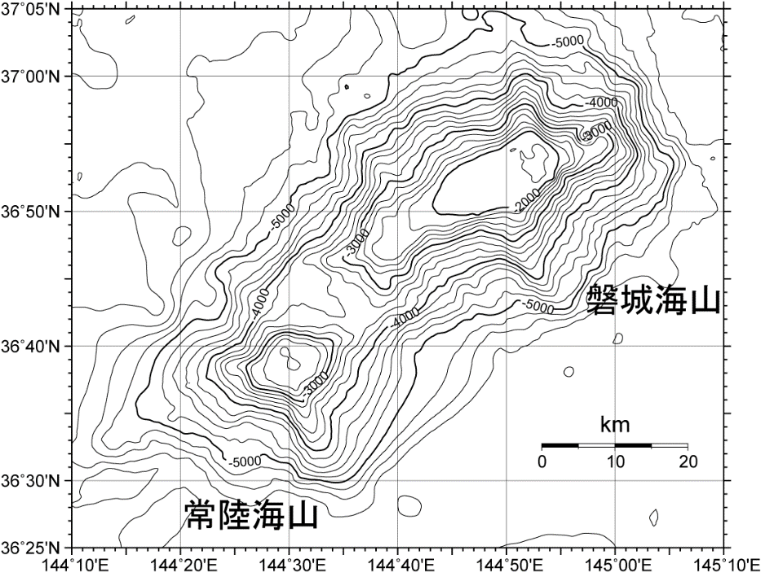
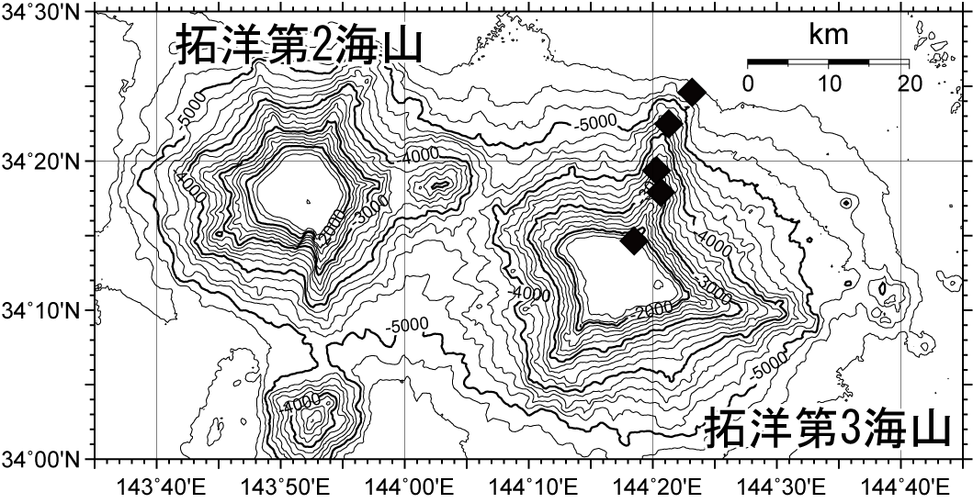
磐城海山海山
望星海山
磐城海山
常陸海山
拓洋第3海山

Slide 11
磐城海山でのサンプル採取点

Slide 12
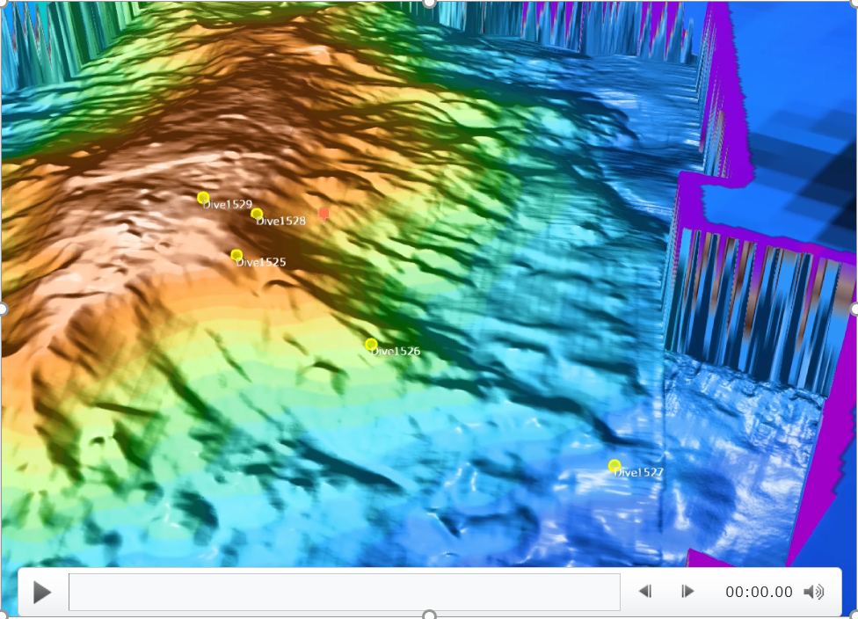
磐城海山でのサンプル採取点
1700m付近
1800m付近
2000m付近
3600m付近
5400m付近

Slide 13
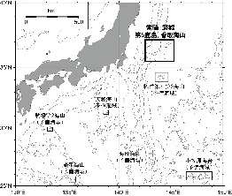
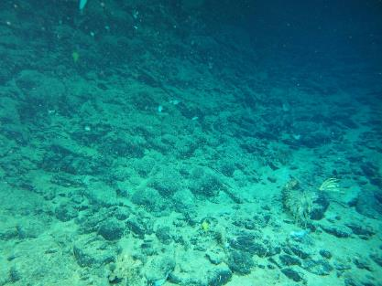
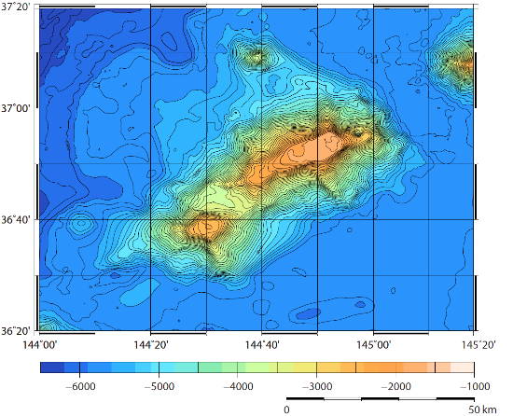
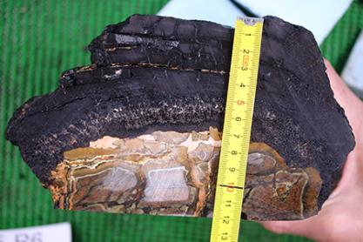
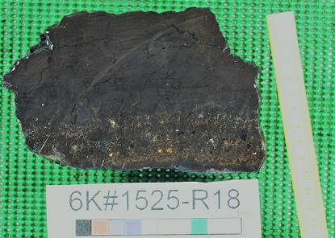
YK18-E02C クラスト成因調査航海 船上速報
Ridge_A
Ridge_A
#1527
#1527
#1526
#1526
#1528
#1525
#1528
#1525
#1529
#1525 尾根部斜面海底の様子ならびにサンプル
すべての潜航地点において、マンガンクラストが斜面に広がり、あるいは、角礫状になって存在する様子が視認できた。各潜航点で厚さ数cmから10cmのマンガンクラストを採取。
磐城海山はトランスフォーム断層上に位置して地震が多いため、斜面が崩れた場所のがれき状の岩石の上にマンガンクラストが成長している様子も観察された。この点は，これまで調査した拓洋第５海山や拓洋第３海山の産状とは異なる。ただし，崩れは限定的で採取されたクラストは現地性と考えられる。

Slide 14
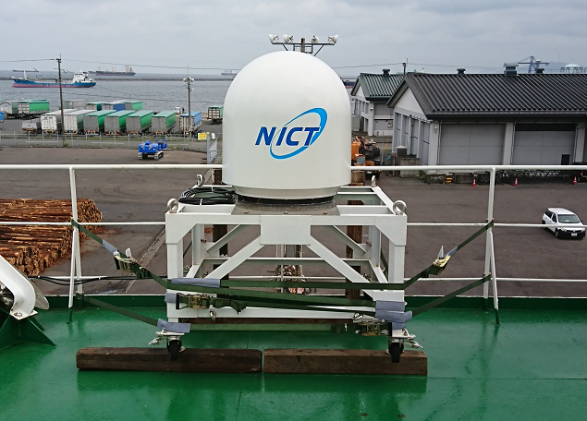
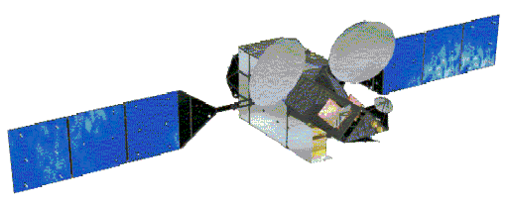


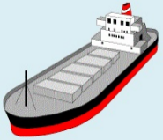



NICT衛星通信による陸-船上リアルタイム会議
船舶と陸上拠点間で
TV会議や大容量データ伝送を実施
超高速インターネット衛星
きずな（WINDS）
10Mbps
10Mbps
衛星通信装置外観
アンテナ | カセグレンアンテナ 直径 0.54m
周波数 | 送信：28.05～28.60GHz 受信：18.25～18.80GHz
利得 | 送信：42.6dBi 受信：38.5dBi
G/T | >13.3dB/K
EIRP | >51.8dBW
アンテナ 動作範囲 | Az：360° El：-20°～160° X-El：±15° Pol：45°±135°
消費電力 | 440W
NICT
鹿島宇宙技術センター
よこすか
洋上
陸上
船舶の移動や波による動揺に対して
正確に衛星を追尾
安定した通信を実現
INTERNET
関連陸上拠点
これまでの航海において…
複数拠点間をKa帯衛星通信によるネットワーク化を実証
目的に応じた柔軟なネットワーク構築も可能

Slide 15
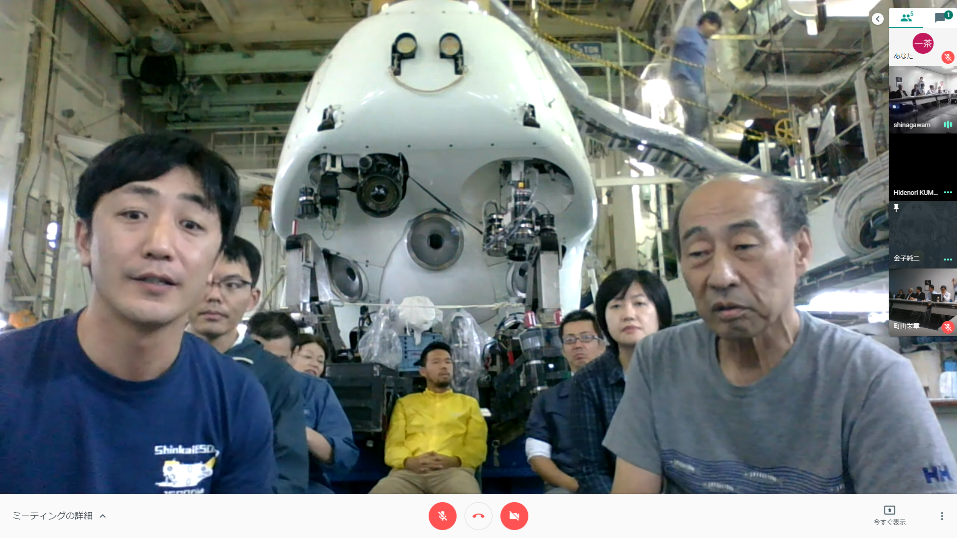
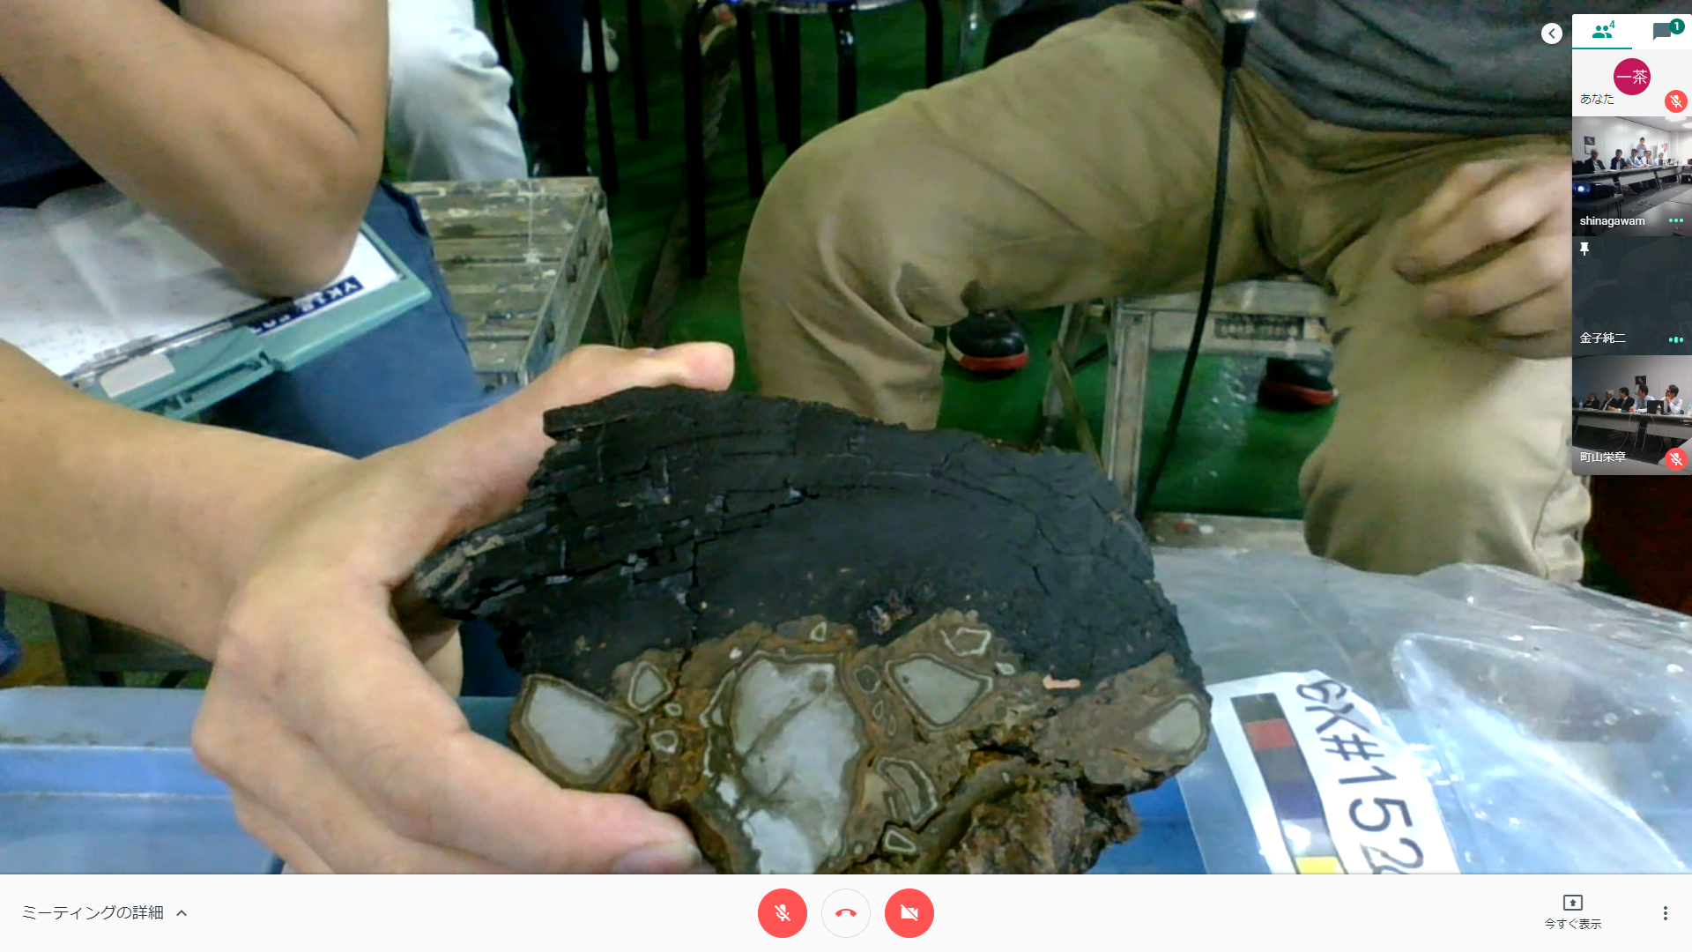
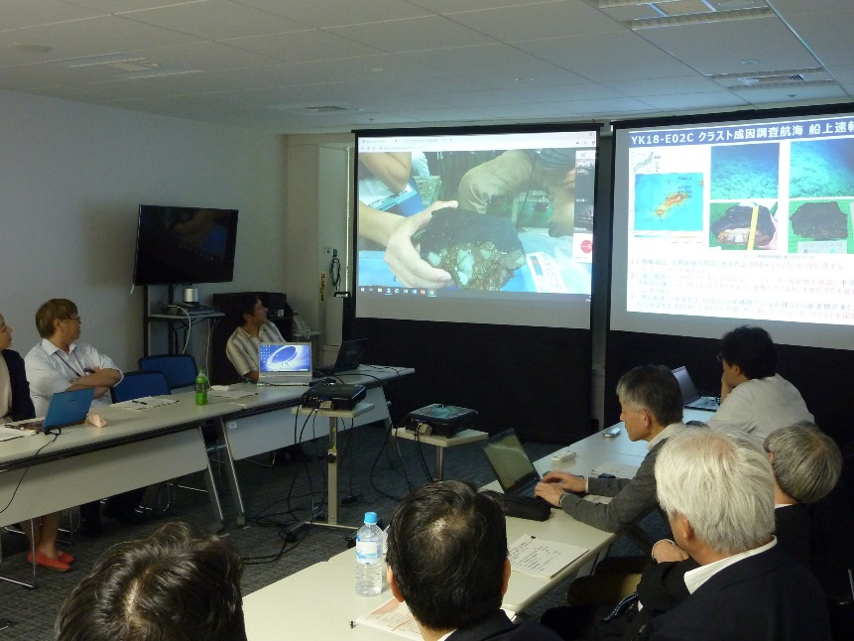
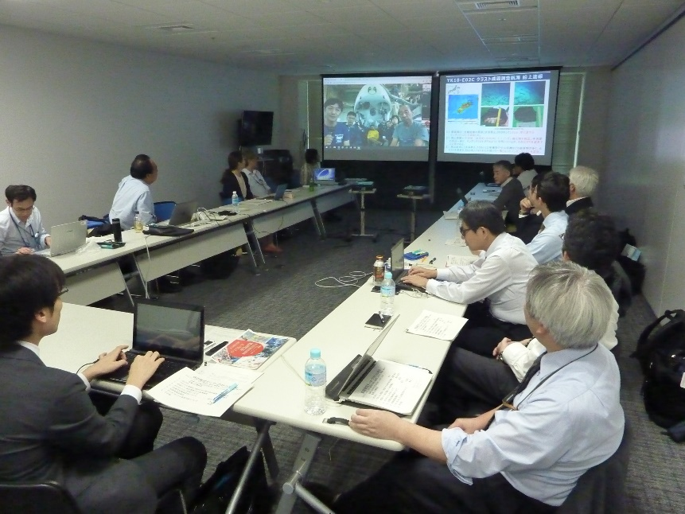
NICT衛星通信による陸-船上リアルタイム会議
10月24日
よこすか船上とテーマ会議@SIP連絡室をNICT衛星通信でつなぎ，リアルタイムで調査の状況と採取試料について議論を行った。

Slide 16
成果のまとめ
①
磐城海山のすべての潜航地点において、マンガンクラストが斜面に広がり、あるいは、角礫状になって存在する様子が視認できた。各潜航点で厚さ数cmから10cmのマンガンクラストを採取。
北西太平洋のほぼ全ての深海域の古い岩石露頭にコバルトリッチクラストは発達するという研究グループの仮説を強く支持
②
磐城海山は地震が多いためか、斜面が崩れた場所のがれき状の岩石の上にマンガンクラストが成長している様子も観察された。この点は，これまで調査した拓洋第５海山や拓洋第３海山の産状とは異なる。ただし，崩れは限定的で採取されたクラストは現地性と考えられる。
③
NICTの衛星通信によって、船上と陸をつないだリアルタイムの映像のやりとり、議論が可能になった。
16 / 24

Slide 17
今後の展望
～クラストの生成・成長過程を解明するために～
①
今後の更なる調査が待たれる。例えば、平頂部の周辺一体にマンガンクラストがどのように分布しているか、調査する必要がある。
②
拓洋第５海山および拓洋第３海山の産状、化学組成との比較が重要。の調査研究によって構築した成因モデルの普遍化へ。
コバルトリッチクラストの成因から
存在地域の予測、調査手法の開発へ
JOGMECとの連携で
ローコスト・効率的な海洋鉱物資源調査に貢献
17 / 24

